Slide 1



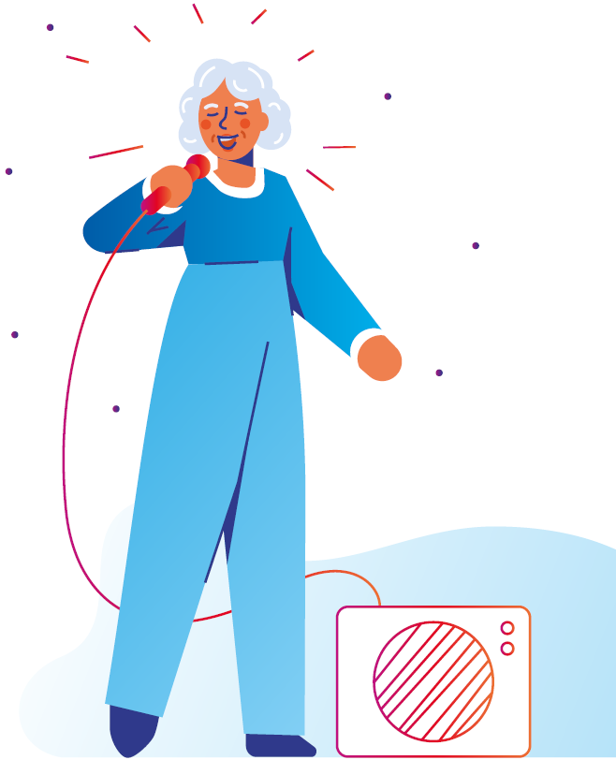


КОЛОМЕНСКИЙ ГОРОДСКОЙ ОКРУГ

Slide 2




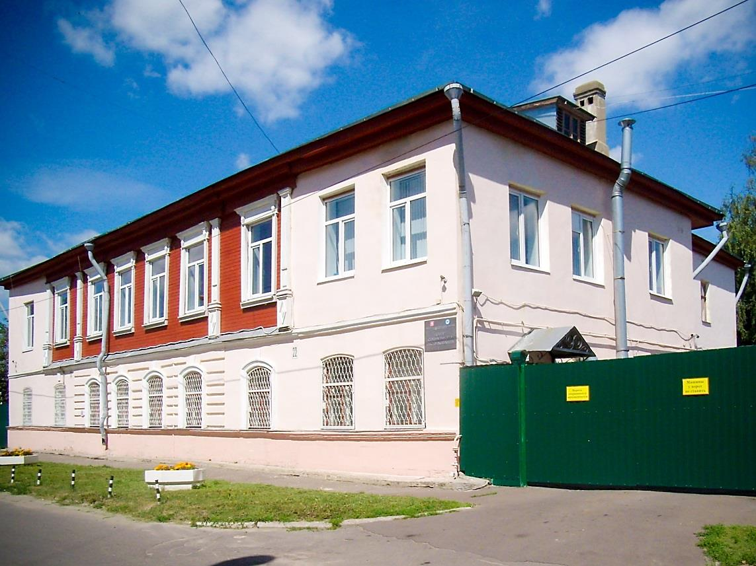


«Клуб активного долголетия»
441,3 м²
50-100 чел./день
г. Коломна, ул. Пушкина, д. 22

Slide 3

Участники проекта
Женщины
Мужчины
Коломна
55+ лет (34 669 человек)
60+ лет (13 591 человек)
48 260 человек

Slide 4

Досуг
МЕСТА ПРОВЕДЕНИЯ АКТИВНОСТЕЙ
ГБУСО МО «КЦСОиР «Коломенский»
ФОКи, Дома культуры, библиотеки и пр.

Slide 5


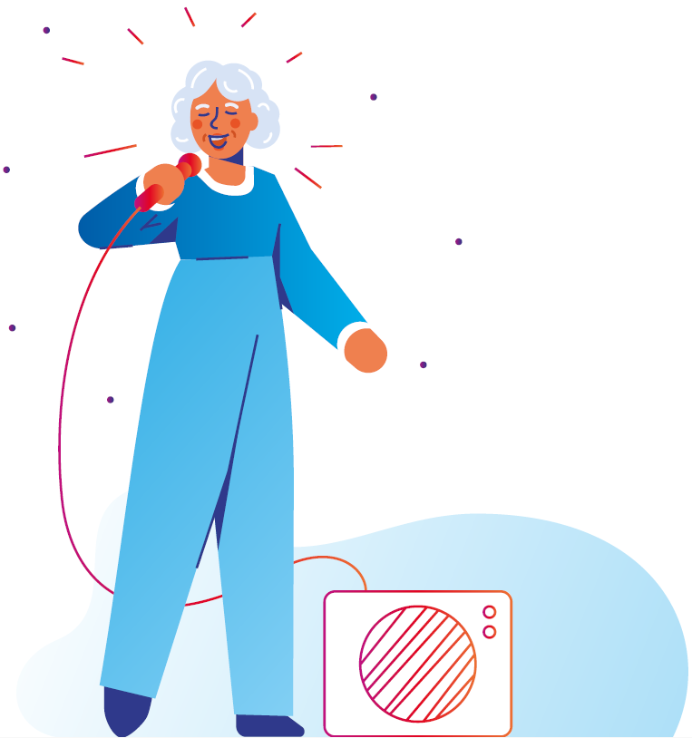
Направление проекта
Скандинавская ходьба
Бассейн
Компьютерные курсы
Физкультура
Дых. гимнастика
Танцы
Творчество
Пение
Йога
2 часа/6 дней
1,5 часа/5 дней
1 час/6 дней
1,5 часа/5 дней
1 час/3 дня
1 час/6 дней
2 часа/6 дней
1 час/6 дней
1 час/3 дня

Slide 6

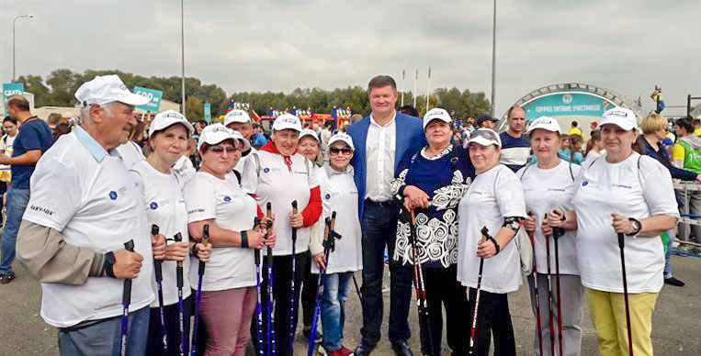
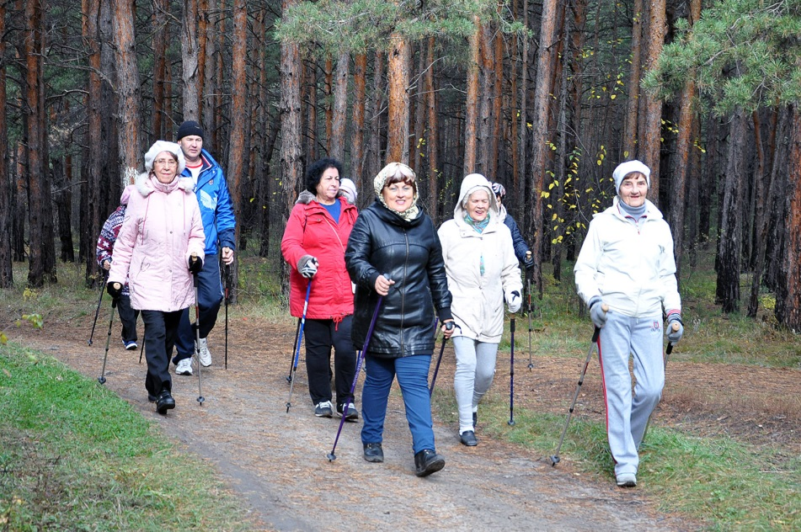

Скандинавская ходьба
2 часа/6 дней
Прогулки по старой части города
Понедельник, вторник, среда, четверг, пятница, суббота
«Клуб активного долголетия», ул. Пушкина, д. 22

Slide 7


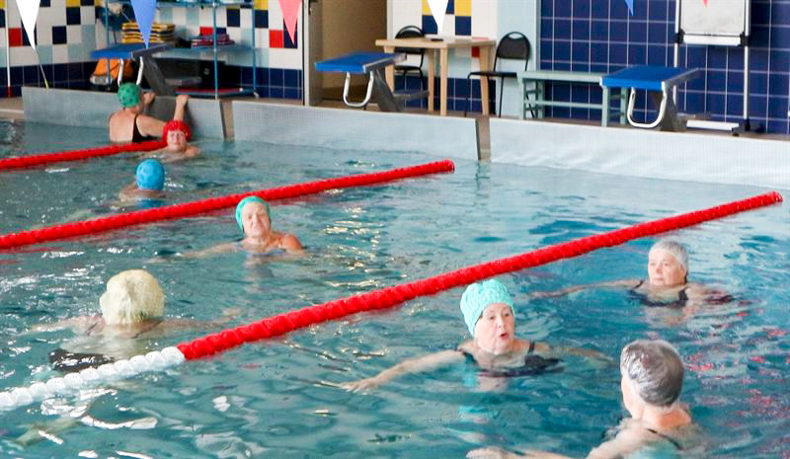
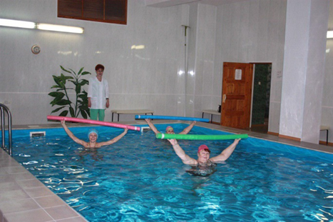

Бассейн
45 минут
45 минут
Суббота, воскресенье
Понедельник, среда, пятница
ул. Спирина, д. 5А, ФОК "Атлант"
пос.Радужный,Песковское шоссе, д. 33, ФОК "Коломенский"

Slide 8

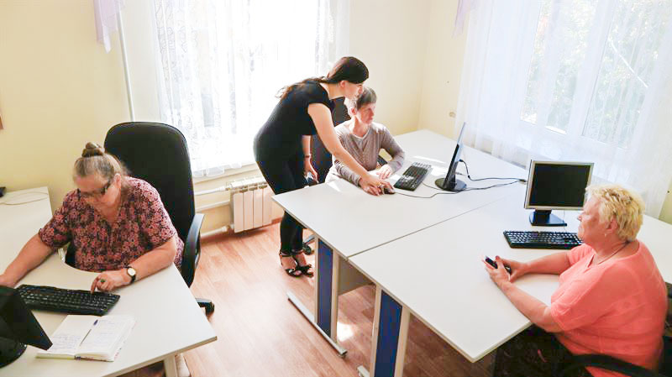

Компьютерные курсы
1 час/6 дней
60 минут
Понедельник, вторник, среда, четверг, пятница
ул. Пушкина, д. 22

Slide 9
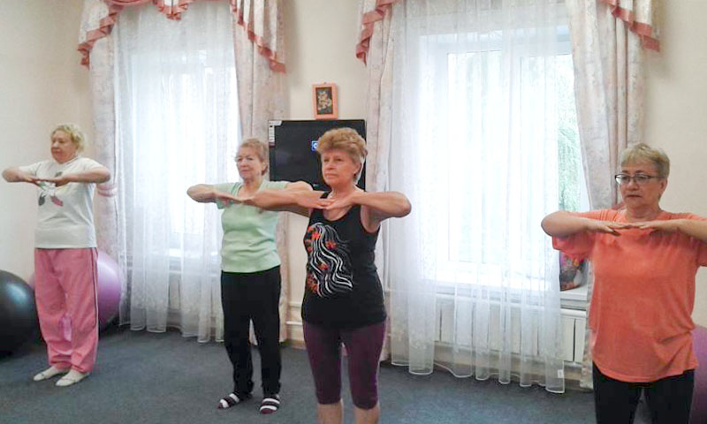
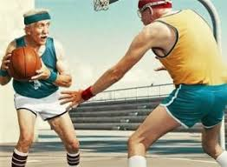

Физкультура
1,5 часа/5 дней
90 минут
Понедельник, вторник, среда, четверг, пятница
«Клуб активного долголетия» ул. Пушкина, д. 22

Slide 10
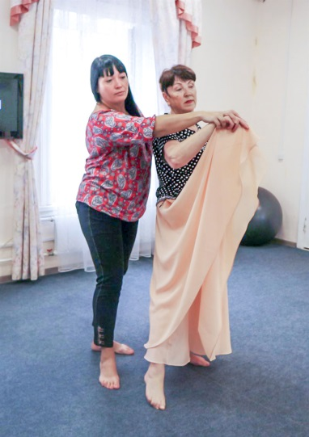
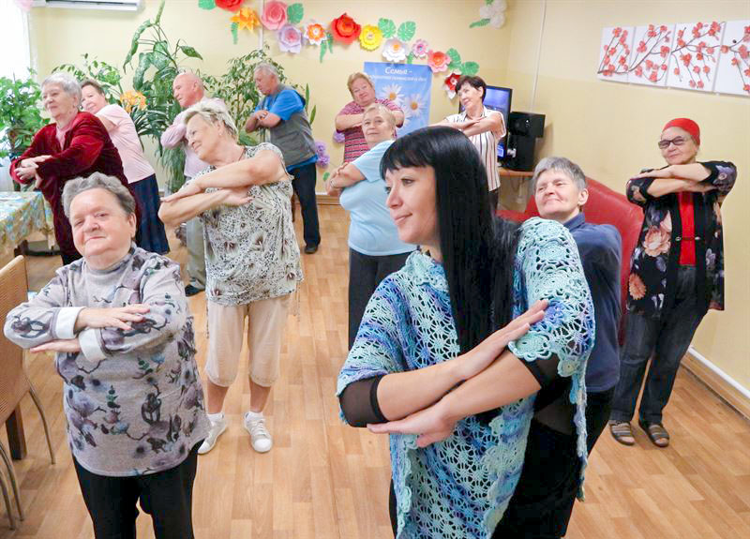


Танцы
1 час/6 дней
60 минут
Понедельник, вторник, среда, четверг, пятница, суббота
«Клуб активного долголетия» ул. Пушкина, д. 22

Slide 11


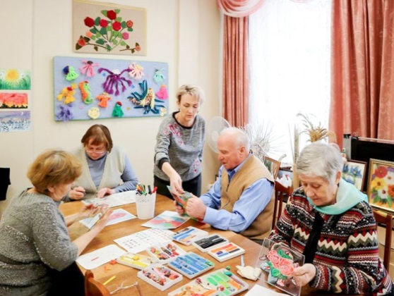
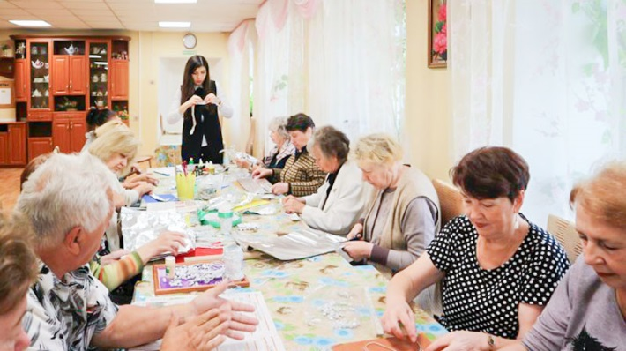
Творчество
2 часа/6 дней
120 минут
Понедельник, вторник, среда, четверг, пятница, суббота
«Клуб активного долголетия ул. Пушкина, д. 22

Slide 12

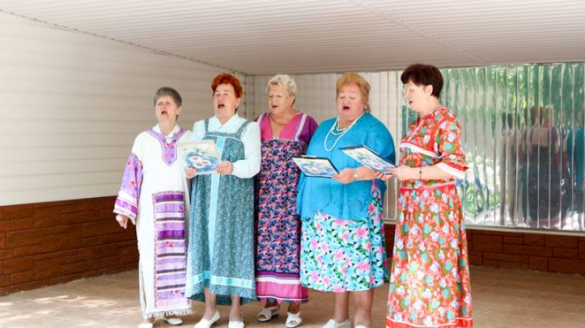
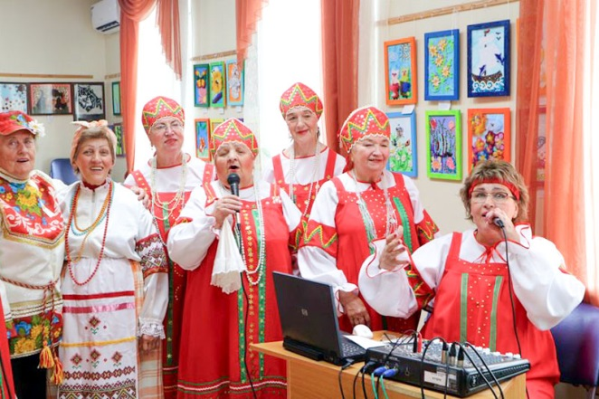

Пение
1 час/6 дней
60 минут
Понедельник, вторник, среда, четверг, пятница, суббота
«Клуб активного долголетия» ул. Пушкина, д. 22

Slide 13

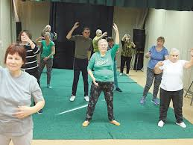
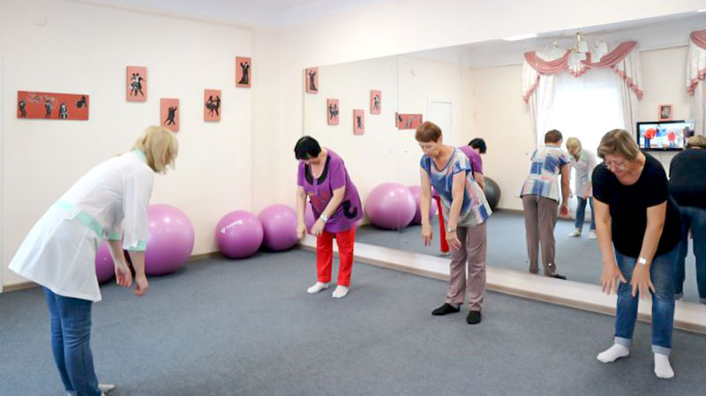
Дыхательная гимнастика 1 час/3 дня
60 минут
Вторник, четверг, суббота
«Клуб активного долголетия» , ул. Пушкина, д. 22

Slide 14

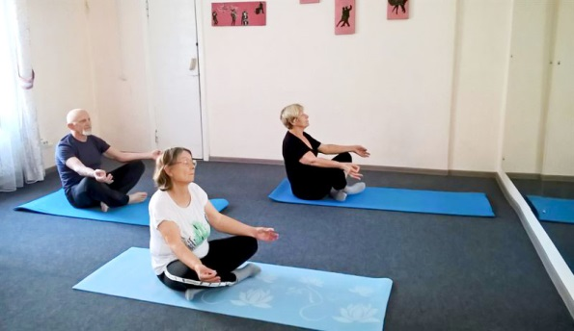
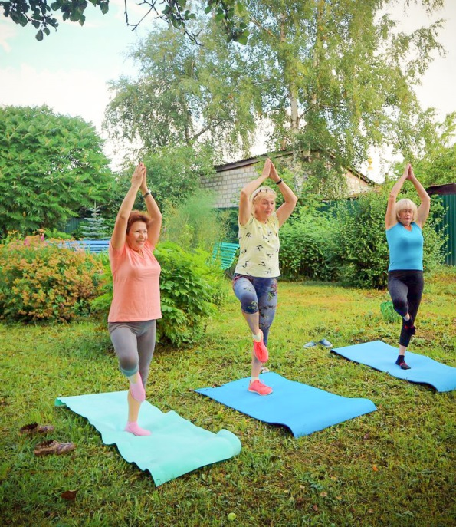


Йога
1 час/3 дня
60 минут
Среда, четверг, суббота
«Клуб активного долголетия» ул. Пушкина, д. 22

Slide 15

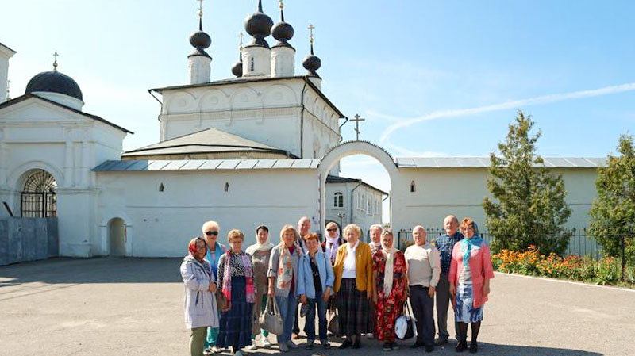

Экскурсии

Slide 16

Стандарт экскурсий
Бесплатные
Ежедневно
Экскурсовод
4. Ежеквартальный график выездов
5. Запись через портал «Активное долголетие» или мобильное приложение

Slide 17
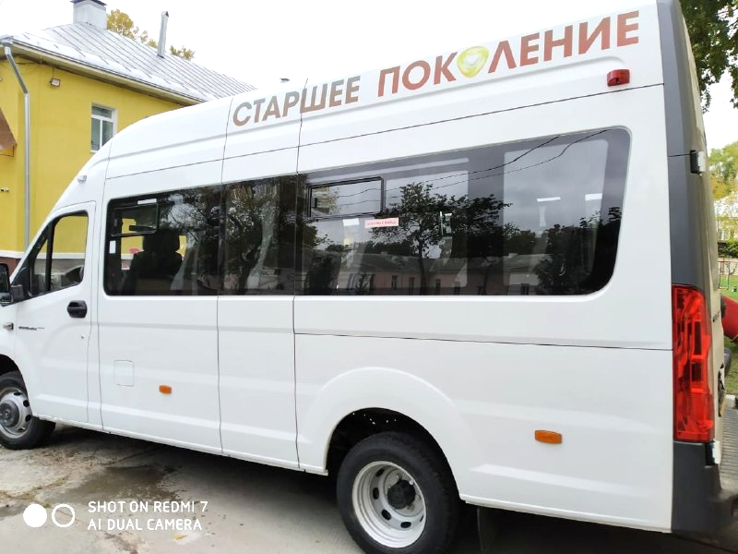


Автобус «Клуба активного долголетия»

Slide 18

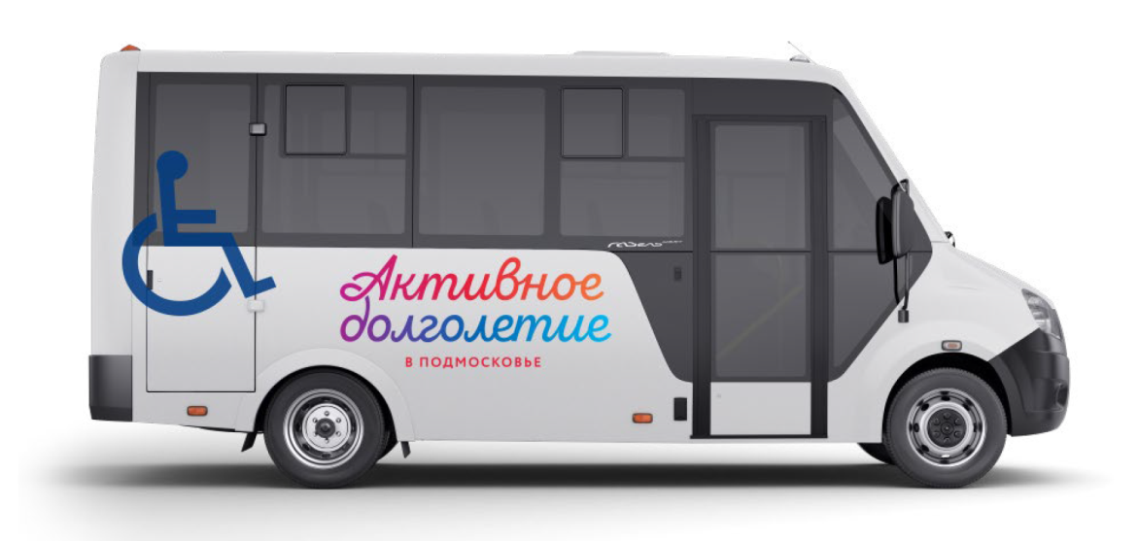
Медицина
Единый день «Активного долголетия» в поликлиниках:
четверг с 8:00 до 10:00
Приезд машины соц.службы –
доставка людей возрастом 65+ лет из сельской местности в поликлиники (с 1 января 2020)

Slide 19

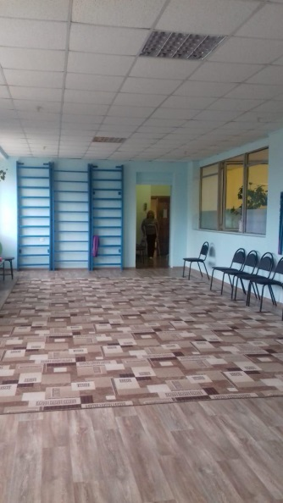
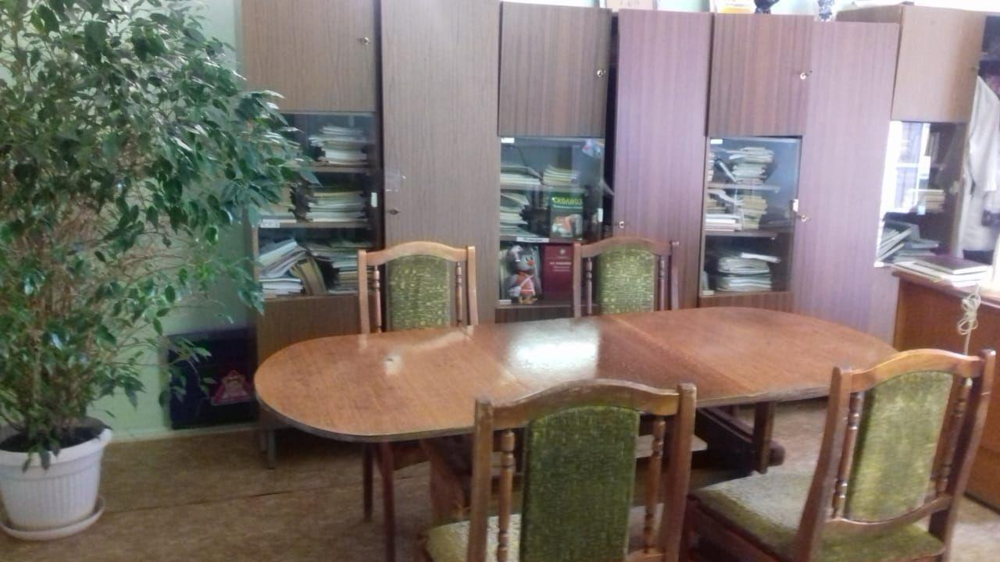
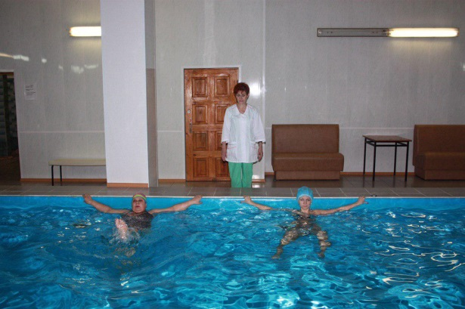
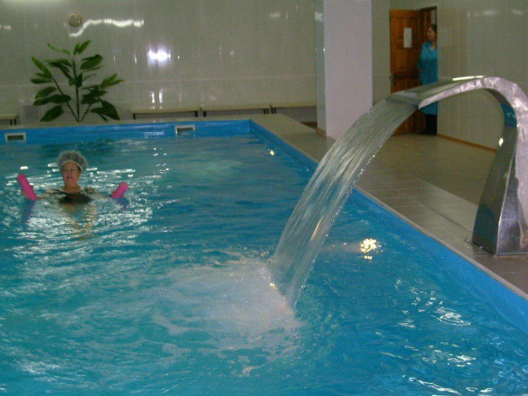
Центры здоровья

Slide 20

Контакты
http://www.cso.kol5021.ru
https://kolomnagrad.ru
https://msr.mosreg.ru
по телефону 8 (496) 612-35-83
"Мобильный центр социальных услуг".

Slide 21
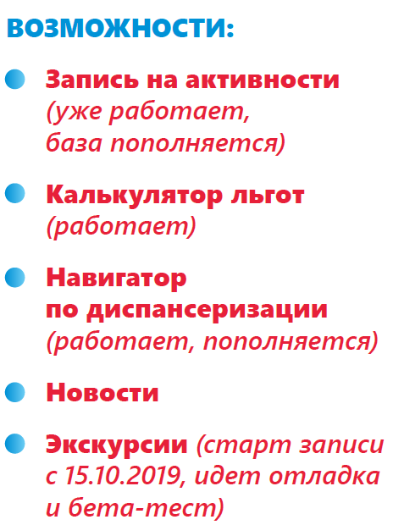
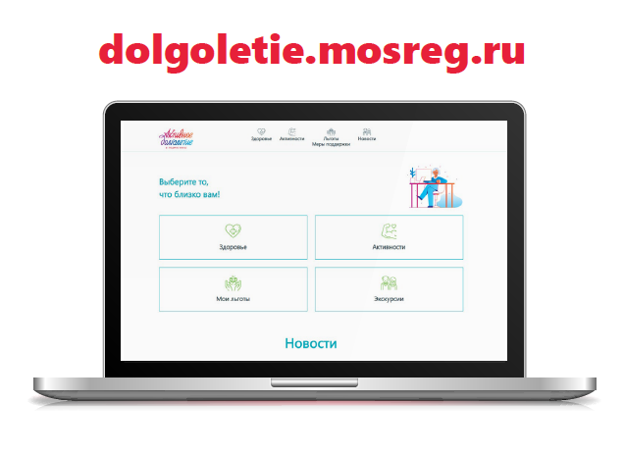




Портал «Активное долголетие»

Slide 22

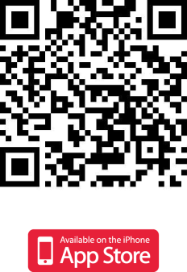


Мобильное приложение
Мобильное приложение устанавливается, как и любое другое для Android через Google Play и для iOS – через App Store
Установка на iOS (Apple) - скачать приложение можно по ссылке:
https//itunes.apple.com/ru/app/соцуслуги/id1245570572
Либо используя поиск по iTunes: «Соцуслуги»
Установка на Android - скачать приложение можно по ссылке:
https://play.google.com/store/apps/details?id=rental.tsr.com
Либо используя поиск по Google Play: «Соцуслуги»

Slide 23
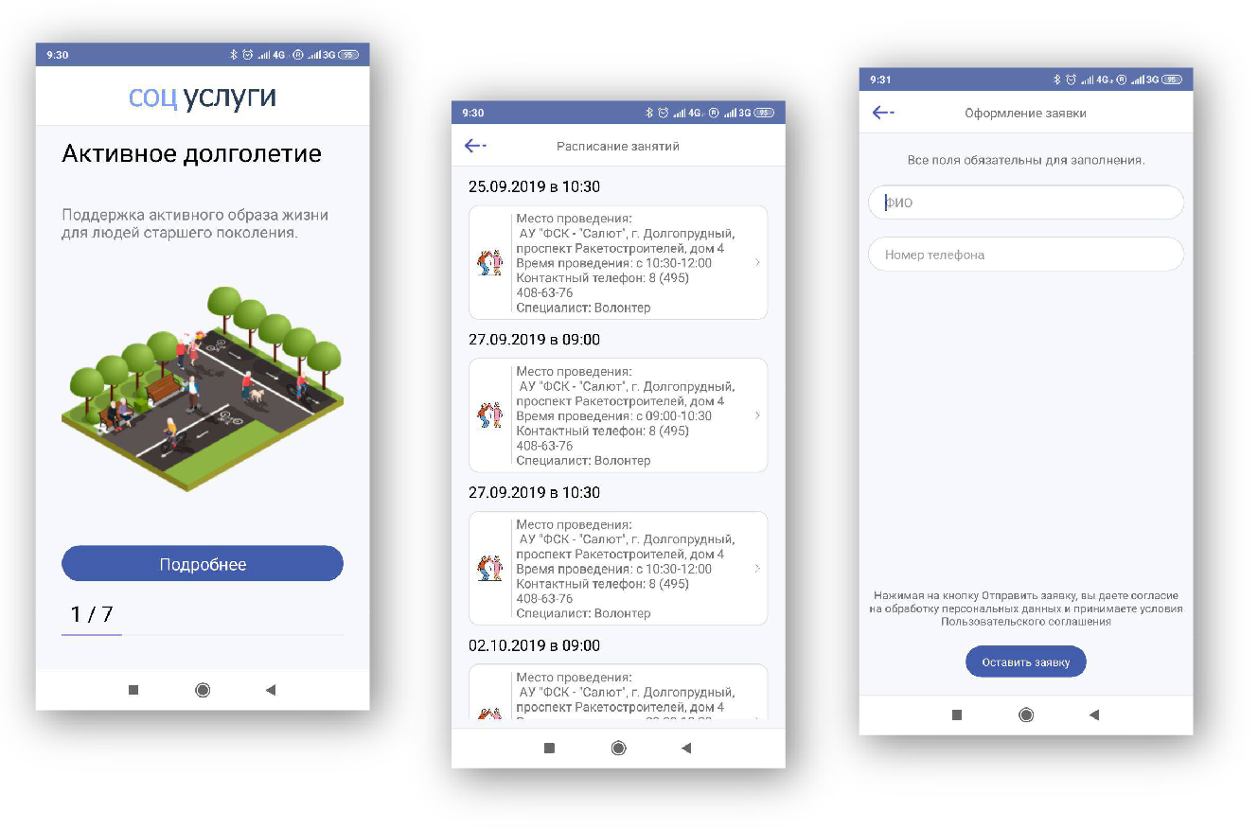
Мобильное приложение

Slide 24

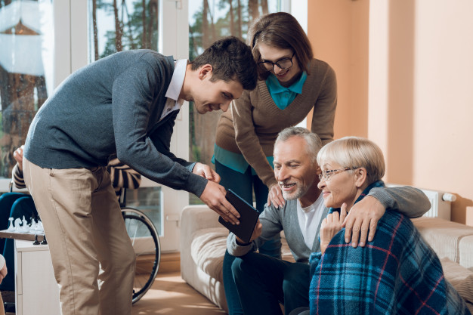
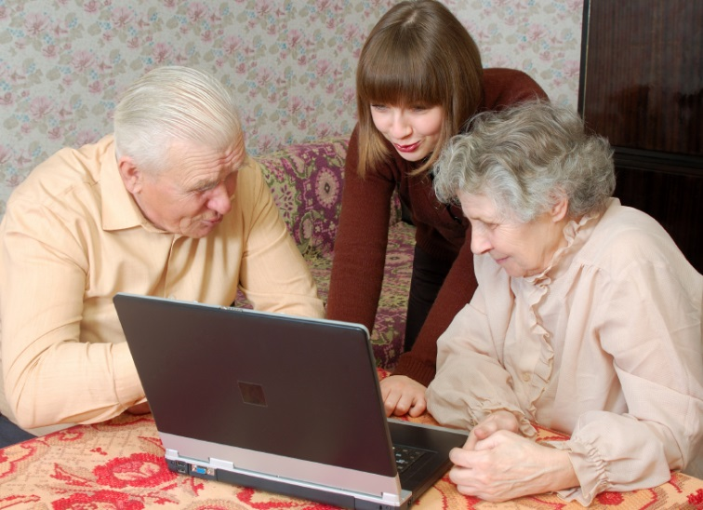


В Коломенском городском округе стартует акция «Переведи бабушку через интернет»
#55+

